Slide 1
Лексическая тема «Времена года» - лето

Slide 2
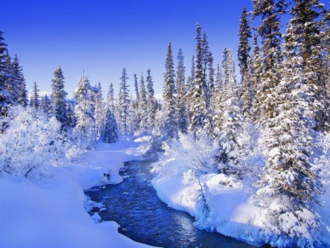
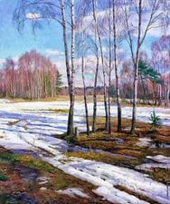
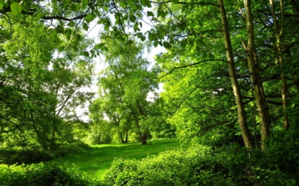
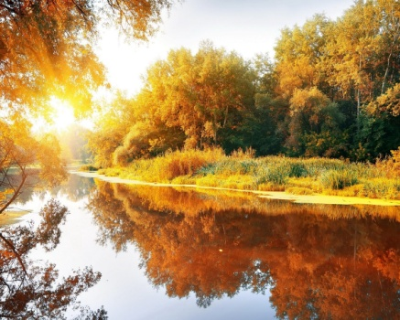
Назови, что изображено на фотографиях
Зима, весна, лето, осень – что это?

Slide 3
Что изменилось? (порядок)

Slide 5
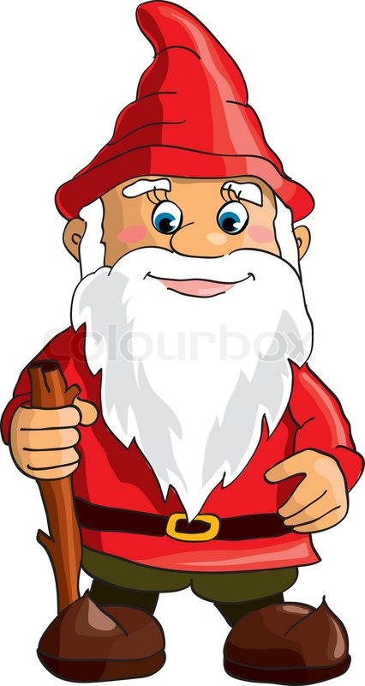
Гном «Что?» к вам шагает и загадку предлагает:
Песен полон лес и крика,
Брызжет соком земляника,
Дети плещутся в реке,
Пляшут пчелки на цветке.
Как зовется время это?
Угадать нетрудно - ….

Slide 6
Подберите родственные слова к слову «лето»
летний (-яя, -ее)

Slide 7
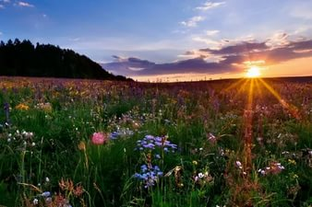
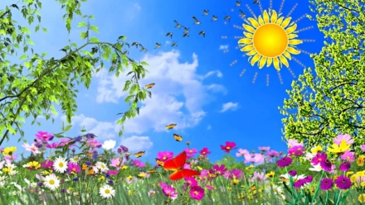
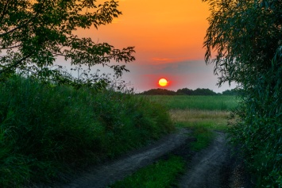
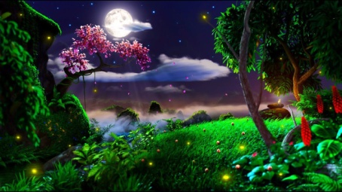
О чем можно сказать летний (-яя, -ее, -ие)?
летнее утро
летний день
летний вечер
летняя ночь

Slide 8
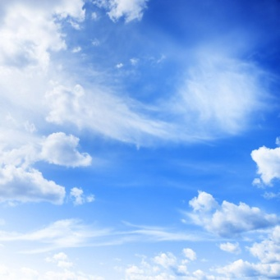
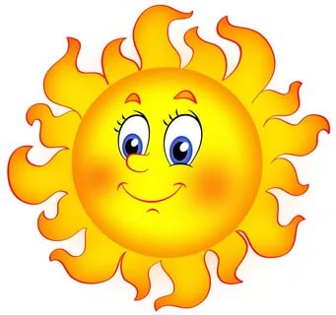
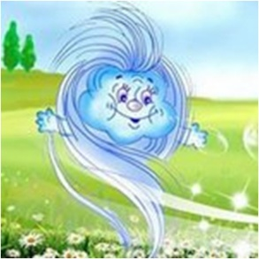
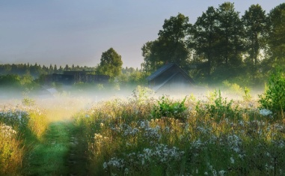
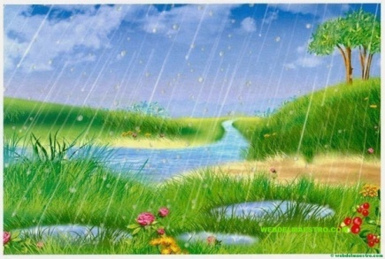
небо
солнце
ветер
туман
дождь

Slide 9
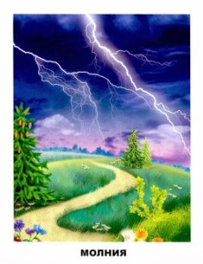
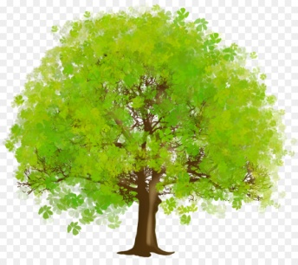
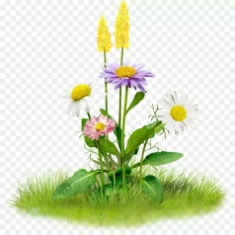
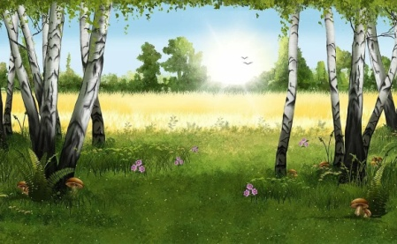
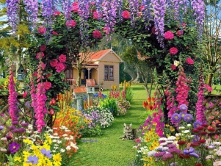
гроза
дерево
цветы
лес
сад

Slide 10
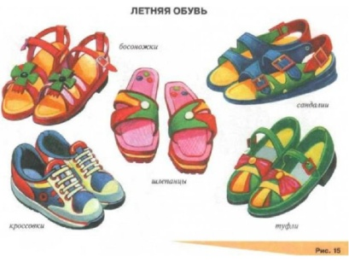
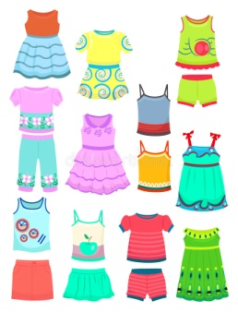
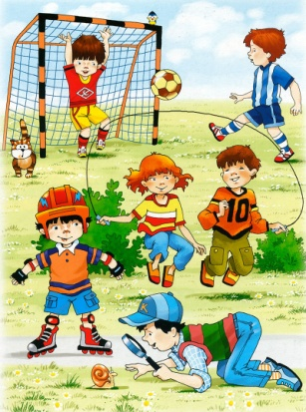
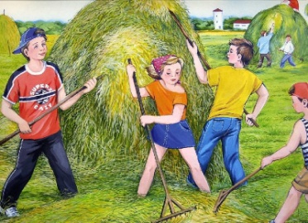
одежда
обувь
забавы, игры
работа

Slide 11
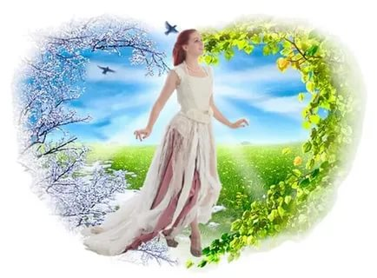
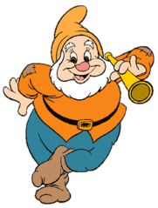
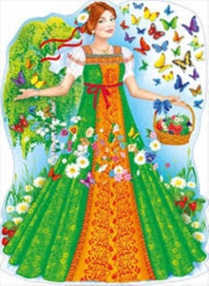
Гном «Что делает» идет и вопрос вам задает: «Что делает лето?»
приближается, приходит
начинается, наступает
стоит
заканчивается, уходит, проходит

Slide 13
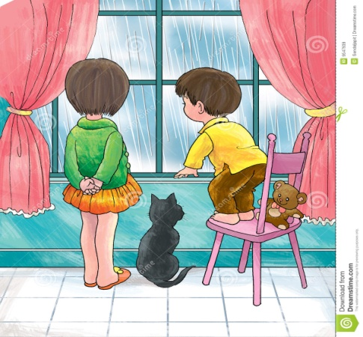
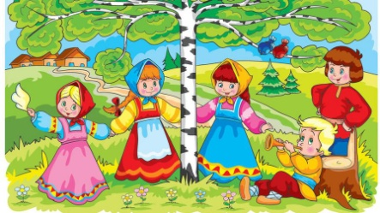
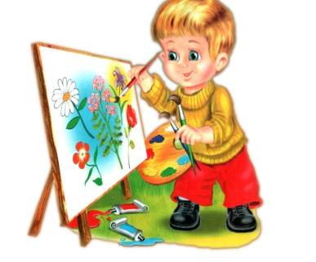
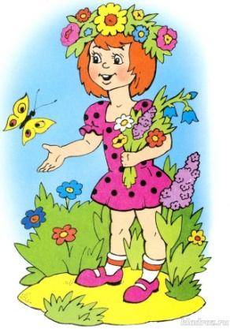
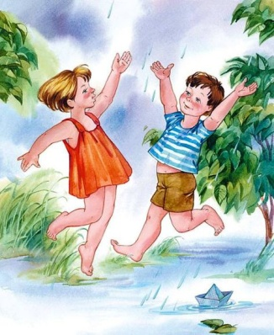
Что делают с летом?
встречают, провожают
ждут
рисуют
любят
радуются
вспоминают

Slide 14
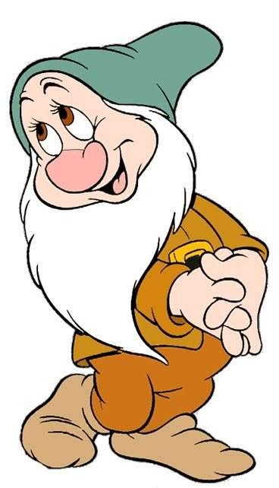
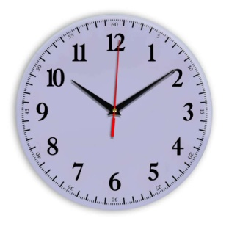
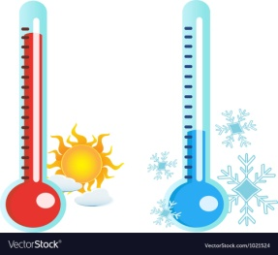
Гном «Какой» идет и вопрос свой задает: «Какое лето?»
холодное, теплое, жаркое,
знойное
долгое, длинное, короткое, раннее, позднее
солнечное

Slide 15
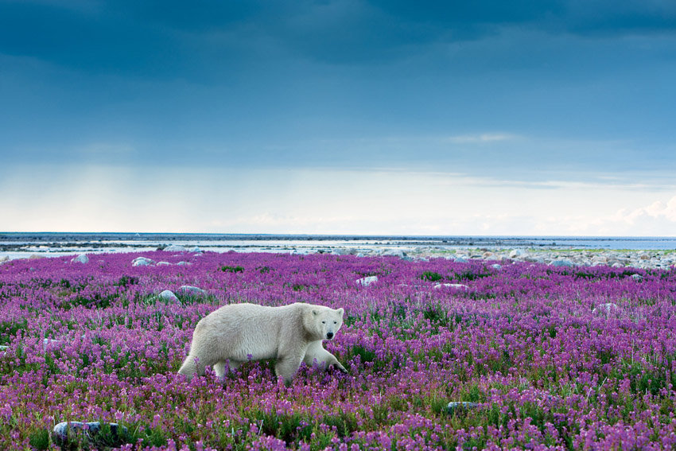
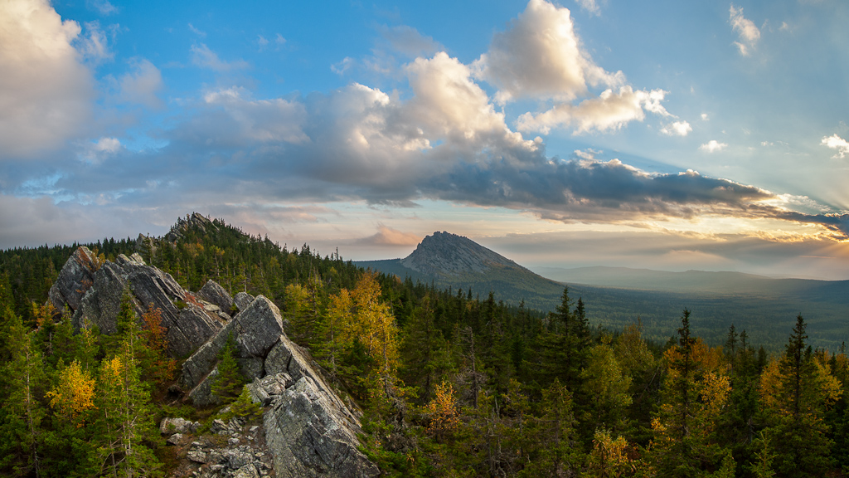
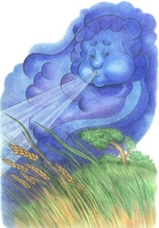
северное
уральское
грозовое
ветреное
дождливое

Slide 16
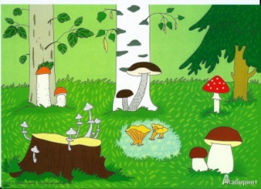
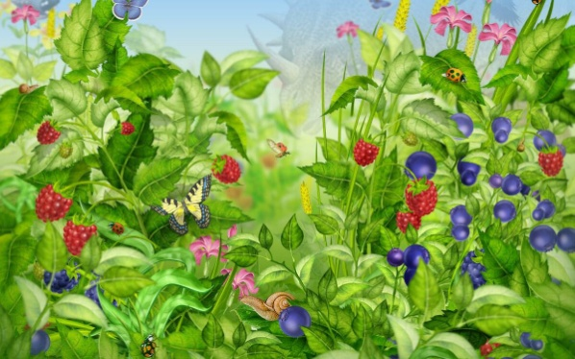
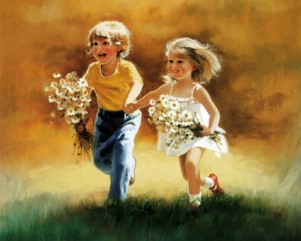
ягодное
грибное
сказочное
радостное, любимое, долгожданное

Slide 17
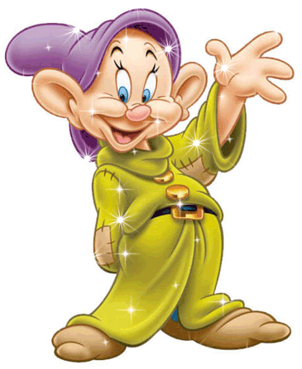
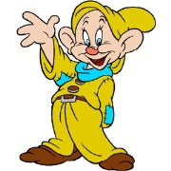
А сейчас пришел черед сыграть в игру «Наоборот»
долгое – короткое
раннее – позднее
холодное – жаркое
дождливое – сухое
северное – южное
веселое – скучное
вспоминают – забывают
встречают - провожают

Slide 18
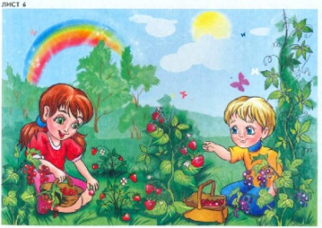
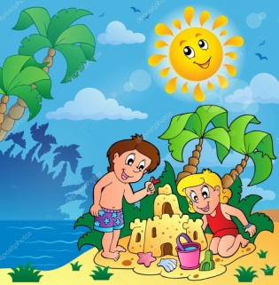
Составь предложения по картинкам

Slide 19
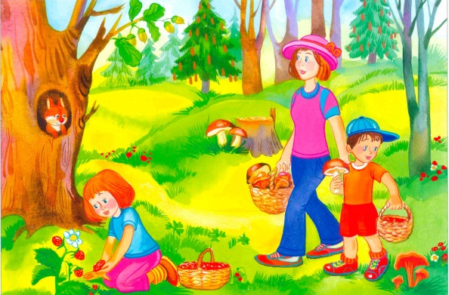
Составь рассказ по картинке

Slide 21
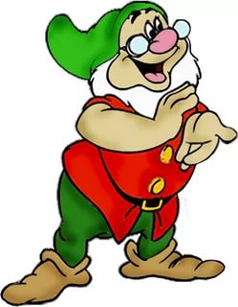
Спасибо! Молодцы!

